Slide 1
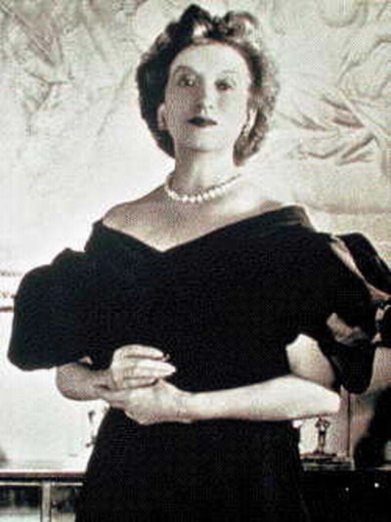

白衣天使

Slide 2
人们为什么称护士为“白衣天使”？
“天使”在西方文学艺术中多指带翅膀的少女或小孩子，现在常用来比喻天真可爱的人，多指女子或小孩子。
“白衣天使”是对护士的美称。文题既点明了写作的对象，也流露出作者的感情，简洁明了。

Slide 3
白衣天使
白衣天使意思是：他们纯洁、善良、富有爱心；他们救死扶伤，童叟无欺。他们被比喻为是奉上帝的差遣到人间来治病救人的天使。人们都喜欢把医生和护士比喻为白衣天使。 传说中的天使有三种能力：
第一、是飞翔，天使总是在天堂和人间飞翔。
第二、天使会入梦，天使可以进入人的梦境宣告上帝的旨意，解救人间疾苦，或者预言凶吉。
第三、是祝福，可以说天使是祝福的代言人，不管是宗教或者是人间传说，白衣天使都会和诅咒的魔鬼有着鲜明的对比。

Slide 4
在很多年以前，医院里根本就没有专业护士，大约在150年以前才由一个英国人——南丁格尔创建了护士学校。今天就让我们通过学习课文《白衣天使》来了解南丁格尔这个人。

Slide 5
南丁格尔简介
1820年5月12日，南丁格尔在父母旅行于欧洲的途中，在意大利的佛罗伦萨城出生。她父母以此城为名为她取名。这个在1820 年还罕见的名字，随着岁月流逝几乎家喻户晓。世界各地的成千上万的少女被取名为弗洛伦斯，以表示对南丁格尔的敬意。1912年国际护士会倡议各国医院和护士学校于每年5月12日举行纪念活动，并定位为国际护士节。

Slide 6
南丁格尔名言
护士必须要有同情心和一双愿意工作的手。
--- 南丁格尔
找藉口好吗？我的成功归於：我从不找藉口，也绝不接受藉口。
--- 南丁格尔
人生欲求安全，当有五要：一是清洁空气、二是澄清饮水、三是流通沟渠、四是扫洒屋宇、五是日光充足。 --- 南丁格尔

Slide 7
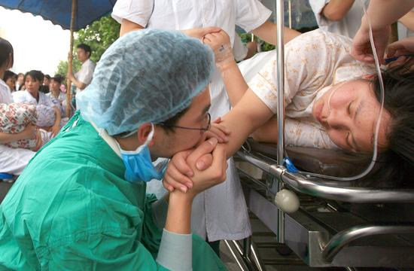

Slide 8
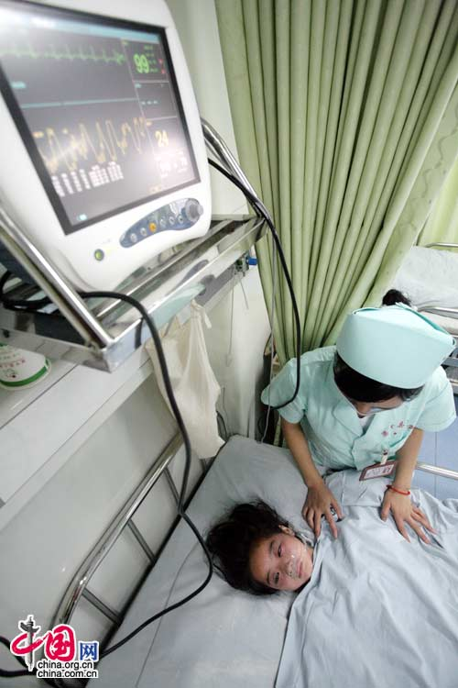
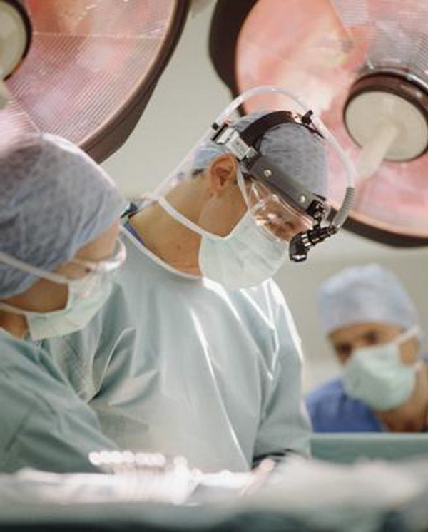

Slide 9
跻身 舆论 溘然长逝
缅怀 奠基 埋葬 富裕

Slide 10
自读课文
想想课文讲了有关南丁格尔的哪些内容？
南丁格尔给你留下了怎样的印象？

Slide 11
本文记叙了南丁格尔开拓护理事业、建立完善的护理制度以及创立护士学校的曲折故事，向世人展示了一位执著坚毅、勇敢坚强、用爱心和恒心为伤者带去福音的天使。

Slide 12
理清文章的脉络：
全文共有14个自然段，想想怎样把课文分成四段。
分完后，每段写什么？

Slide 13
第一段（1）：用倒叙的方法，总起全文。写南丁格尔是现代护理专业的创始人。
第二段（2-11）：写家境优裕的南丁格尔不顾家人的反对，选择了护士这一职业，并创造了降低死亡率的奇迹。
第三段（12-13）：写被尊为“民族英雄”的南丁格尔归来后，创建了护士学校，对世界医疗事业作出了巨大的贡献。
第四段（14）：为了缅怀南丁格尔，设立了国际护士节及南丁格尔奖。

Slide 14
轻声朗读课文第一段。
你从本段中学到了哪些知识？

Slide 15
她不顾父母的反对，毅然选择了第三条道路。
第三条道路指什么？
她的父母为什么反对？
她为什么不顾父母反对，毅然选择当护士这条道路？

Slide 16
她不顾父母的反对，毅然选择了第三条道路。
“第三条道路”就是当护士，这在当时是被人看不起的下贱职业，而且女性在战地做护理，在当时还是个空白，条件恶劣，工作艰苦，但她毫不犹豫的放弃跻身上流社会的机会，说明她热爱这项工作，表现出她执着坚毅的性格。

Slide 17
为什么南丁格尔主动申请担任战争中伤员的护理工作？
由于英军医疗救护条件极差，护理水平极低，致使伤员的死亡率极高。在知道了这一事实后，南丁格尔不顾个人安危、奔赴前线，开拓战地护理事业，勇敢地迎接挑战。

Slide 18
许多伤员康复后，为什么还不忘南丁格尔？
因为南丁格尔无微不至地照看每一个伤员，以高度的责任心夜以继日地精心护理，挽救了很多士兵的生命，得到伤员们衷心的爱戴与敬意。

Slide 19
找出第二部分中体现南丁格尔热爱职业、关心病人的句子。
“不！”南丁格尔直视着少校的眼睛说，“在我的眼里，他们是人，是兄弟，他们受伤了，他们应该得到护理和安慰。”
少校的奚落并没有动摇南丁格尔对护理工作的热爱，表现出南丁格尔的勇敢、坚强、充满爱心、具有高度的责任感等优秀品质。

Slide 20
第二部分，说明了南丁格尔对医护事业充满了无比热爱，极其尽职的精神，同时也反映了南丁格尔对病伤员无微不至的关爱。

Slide 21
自读第三部分：
南丁格尔创造了什么样的奇迹？
在第三段中，南丁格尔的哪些方面让你特别感动？

Slide 22
南丁格尔创造了什么样的奇迹？
南丁格尔带领护士们精心地护理与救治伤员，挽救了很多士兵的生命。在半年时间里，使伤员死亡率从百分之四十二下降至百分之二，使护理工作得到了社会的重视。她成为英国传奇式的人物，被尊为民族英雄。

Slide 23
南丁格尔的哪些方面让你特别感动？
她被尊为民族英雄，但她谦恭礼让，拒绝了一切官方为她提供的物质待遇和招待盛会；她用各界表彰她而捐赠的巨款创建了南丁格尔护士训练学校，为各国培养了一千多名护士。

Slide 24
如果南丁格尔此时站在我们的面前，你想对她说什么呢?
在此之前，护理工作被视为下贱的职业。
说说你的体会。
南丁格尔不被世俗的眼光所左右，从事了人们认为最下贱的职业，可见她是多么热爱这一职业啊！

Slide 25
齐读第四段
最让你感动的是什么？
由于操劳过度，1901年她双目失明。但她仍念念不忘护理专业，还在不断地接见来访者，宣传她的思想和主张。

Slide 26
这是一种忘我的献身精神，这是一种令人佩服的伟大精神，也为了护理事业而奋斗终生，得到了全世界人民的尊敬。轩际护士会将她的诞生日5月12日命名为“国际护士节”，并设计‘南丁格尔奖“，以缅怀这们令人敬佩的女英雄！

Slide 27
你佩服南丁格尔吗？为什么？
我非常佩服南丁格尔。因为她不贪恋舒适、优裕的家庭生活，坚持理想投身护理事业，执著坚毅；没有被英国军官的奚落吓到，依然无私无畏、不卑不亢的热情工作；对伤病员态度亲切有爱心，赢得伤病员的崇敬和爱戴凭借高度的责任该和卓越的组织才能，建立护士学校，完善课程体制；婉拒了官方的奖励和一切招待盛会，谦恭礼让，严格自束；操劳过度，积劳成疾，为护理事业献出毕生心血，舍己为人，品质高尚。

Slide 28
白衣天使颂歌
披一身圣洁 你是如此美丽
怀一身绝技 你却默默无语
你以天使的名义 担起救死扶伤的道义
你用牺牲的勇气 把自已的安危藏起
噢 美丽的白衣 圣洁的白衣
天使的青春抒写着你的传奇

Slide 29
披一身圣洁 你是如此美丽
怀一身绝技 你却默默无语
人们以崇高的名义 把的奉献深深记忆
人们以深情的传颂 把爱心真谛演绎
噢 美丽的白衣 圣洁的白衣
你是人间最美最美的美丽

Slide 30
虽然没有洁白羽毛的翅膀
虽然没有神秘传说的光环
白衣、白帽、白口罩
素裹银装的你
往人们的目光一站
变成了一尊汉白玉的雕像
哦，白衣天使
你是救护他人 的勇士
你是舍己为人 的天使
是你的纤纤玉手
将一个个崭新的生命
高高托起
是你的脉脉关爱
将一个个垂暮的灵魂
轻轻抚慰
在雪白的生命起跑线上
你是最初的领跑者
用你纯洁的爱 点燃
生命前行的火把
在猩红的生命终点线旁
你是最后的守护者
用你圣洁的情 收容
生命最后的光芒
哦，白衣天使
真想 真想做一名病人
躺在你清纯温馨的笑里……
引自——
诗／一来客思的博客

Slide 31
再见！

